Slide 1


Slide 2


Slide 3
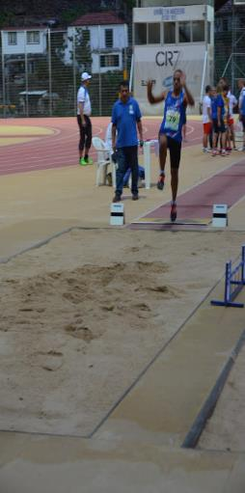
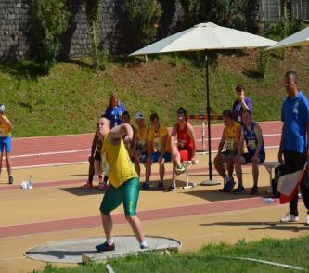
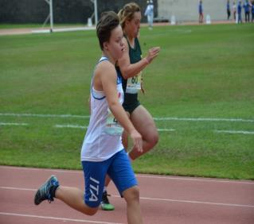
“Desporto Escolar: Incluir e Adaptar”
Atletismo
Lança
Corre
Salta
ALCANÇA ….
Fernanda Borges

Slide 4

A Federação Portuguesa de Desporto para Pessoas com Deficiência (FPDD)
é uma Federação multidesportiva
São seus associados efetivos as quatro Associações Nacionais de Desporto por Deficiência, abreviadamente designadas por ANDD’s:
ANDDVIS - Associação Nacional de Desporto para Deficientes Visuais;
ANDDI-Portugal, Associação Nacional de Desporto para o Desenvolvimento Intelectual;
LPDS - Liga Portuguesa de Desporto para Surdos;
PC-AND - Paralisia Cerebral – Associação Nacional de Desporto
A Associação de Atletas Portadores de Deficiência
Clubes – Associações / Instituições

Slide 5
Deficiência Auditiva
Deficiência Auditiva
(Atletismo, Canoagem, Futebol 7, Futsal, Ginástica, Judo, Luta, Natação, Ténis de Mesa)
Deficiência Intelectual
(Atletismo, Futebol 7 – 11, Futsal, Ginástica, Judo, Natação, Orientação, Polybat, Taekwood, Ténis de Mesa, Tiro, Voleibol)
Deficiência Motora (Membros Superiores, Inferiores, Superiores + Inferiores)
(Atletismo, Ciclismo, Natação, Polybat, Taekwood, Ténis de Mesa, Tiro, Tiro com Arco, Surf, Vela / Andebol em cadeira de rodas, Basquetebol em cadeira de rodas, Esgrima, Halterofilismo, Ténis de Mesa, Ténis em cadeira de rodas, Tiro com Arco)
Deficiência Visual
(Atletismo, Futebol 5, Equitação, Goalball, Judo, Natação, Halterofilismo, Remo, Surf, Vela, Taekwood, Tiro com Arco, Torball)
Paralisia Cerebral
(Atletismo, Futebol 7, Boccia, Canoagem, Natação, Orientação, Polybat, Taekwood, Ténis de Mesa, Slalom, Surf, Esgrima cadeira de rodas, Rubgy cadeira de rodas, Halterofilismo, Tricicleta)

Slide 6

Estruturação do Desporto Escolar (DE)
Modelo Organizacional do DE Adaptado - CLDE Porto
Dec. Lei 54/2018, com Relatório Técnico Pedagógica (RTP).
Grupo Equipa Escolar
Inclusão no Grupo-Equipa da modalidade – Quadro Competitivo da modalidade
Grupo Equipa Adapatado
Grupo-Equipa próprio – participação num leque de modalidades

Slide 7
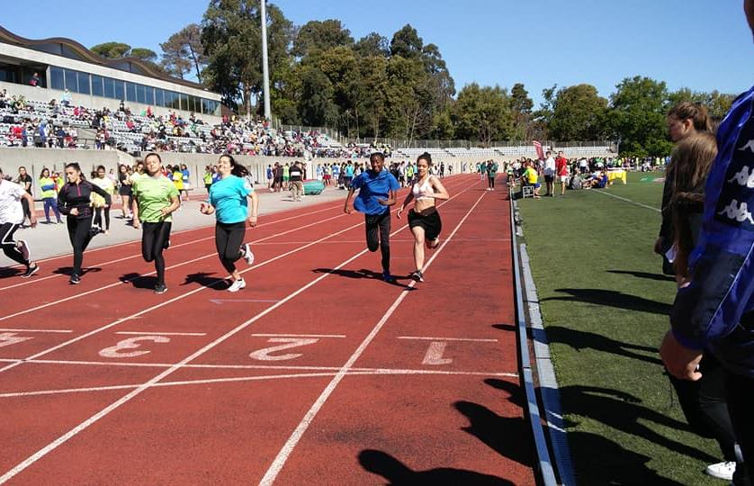
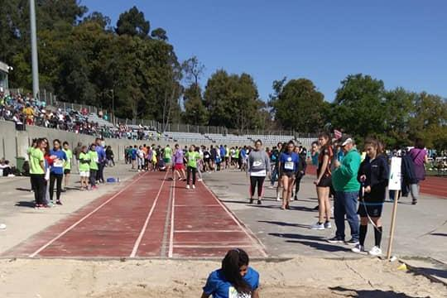
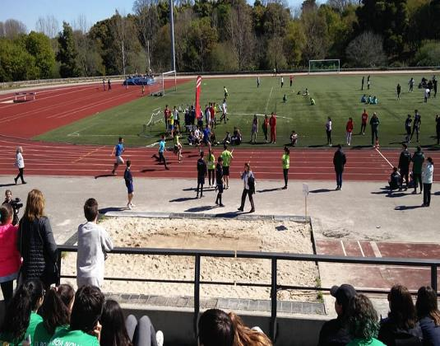


Slide 8
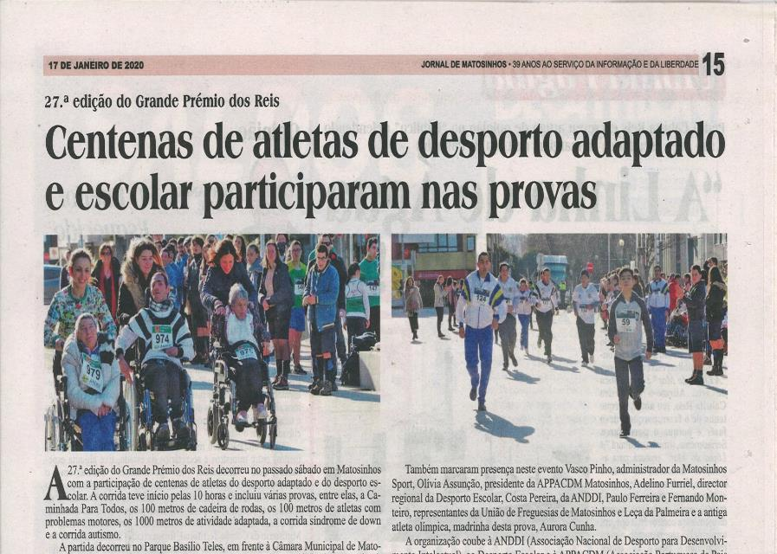
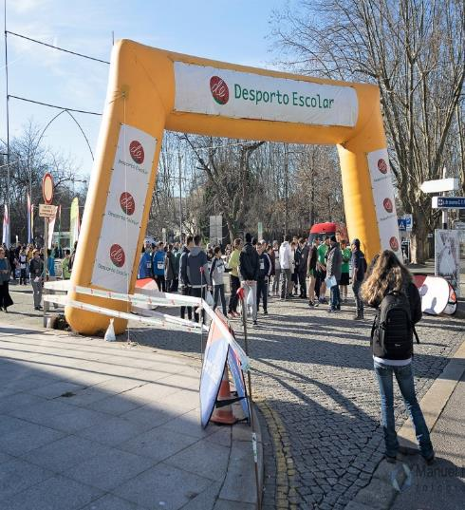
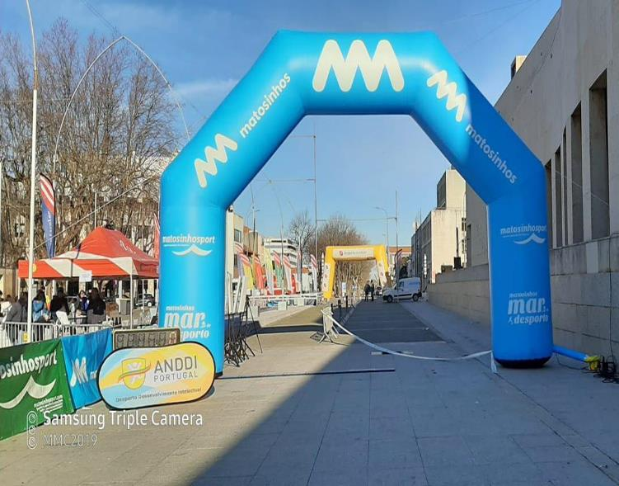
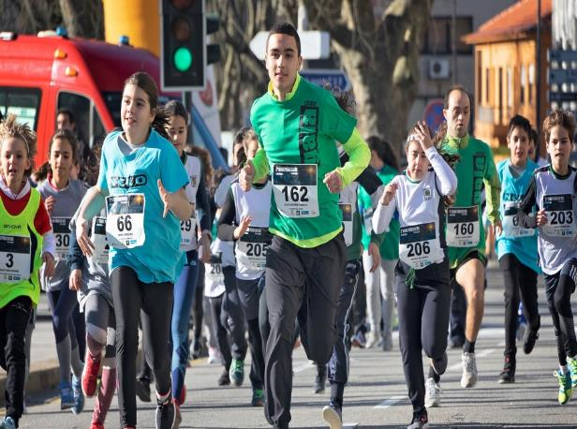

Slide 9
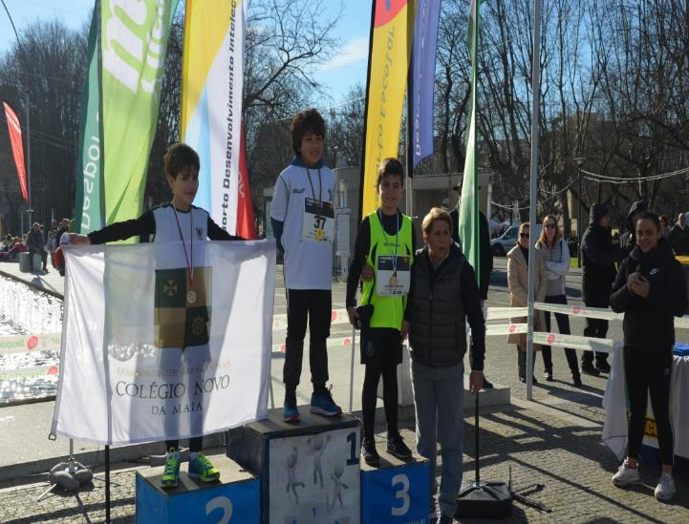
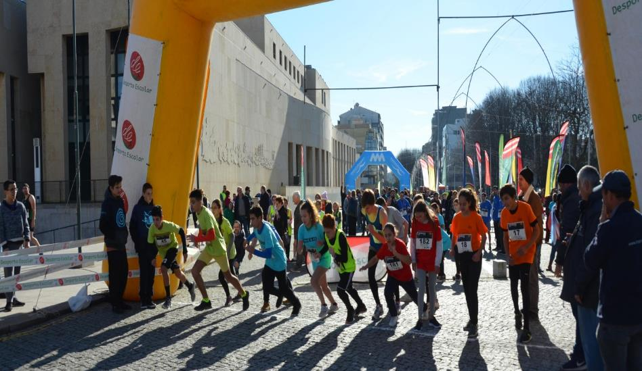
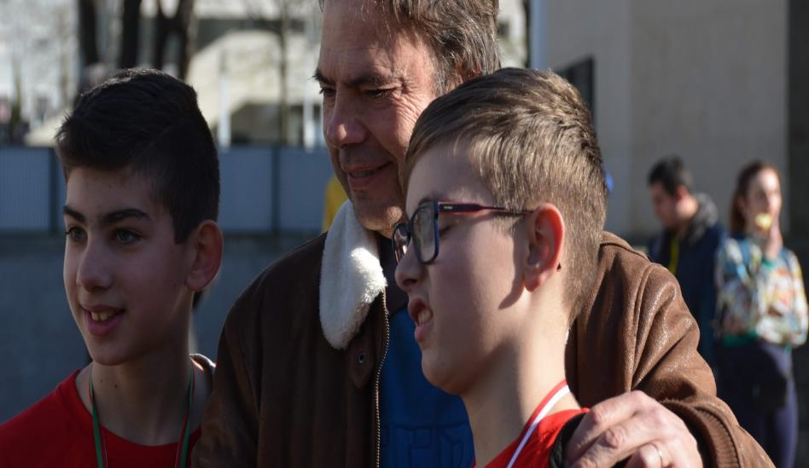
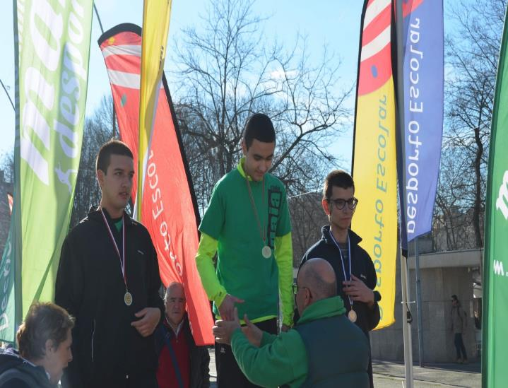

Slide 10
“O Atletismo como veículo de Inclusão Desportiva”
adaptar objetivos
adaptar conteúdos
modelos de ensino alternativos
Clara
Direta
Comunicar
Simples
Concisa

Slide 11
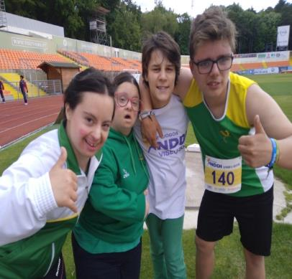
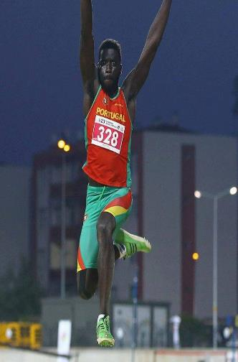
Diversidade e características específicas dos alunos
Diversidade de metodologias – modelos de ensino / aprendizagem

Slide 12
Conjugar os pontos positivos para definir os conteúdos a desenvolver…
explicações breves e simples
Utilização de explicações com palavras chaves focando no essencial
dar uma instrução de cada vez
Pouca informação – tempo para processar a informação e ou correções
uso de materiais diferentes
Recorrer a material alternativo, ou de diferentes tamanhos ou formas
utilizar referências
Um colega de turma, ou frases/ palavras fáceis de memorizar

Slide 13
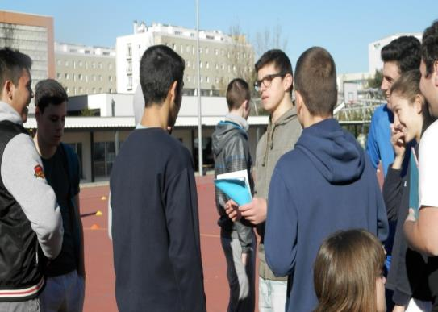
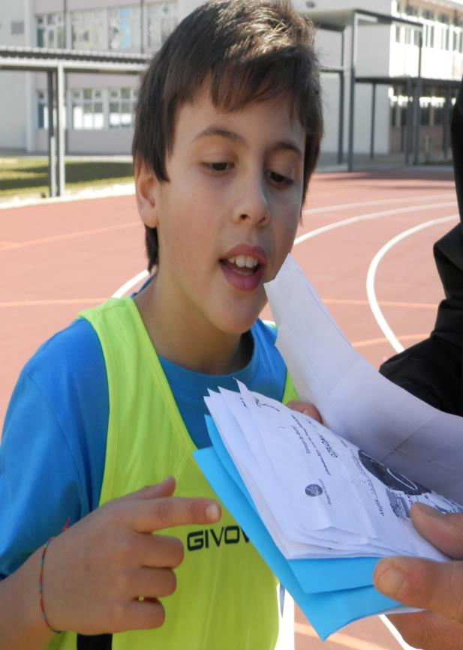

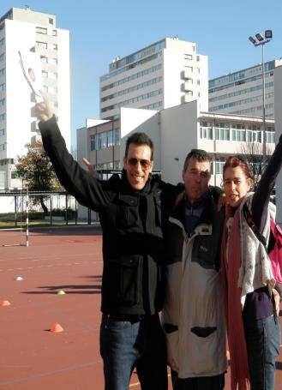
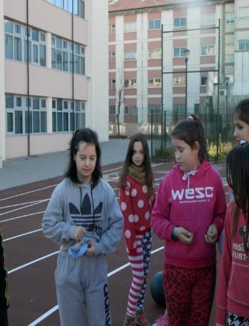

Slide 14

Ficha - INFANTIL A
Escola: ________________________________________________
Nome________________________________ Género _______
Provas | 1º Tentativa | 2º Tentativa | 3º Tentativa | Melhor Resultado | Pontuação
Lançamento de BM a 2 mãos, a partir da posição de força
Penta salto com corrida curta (cones separados a diferentes níveis)
Velocidade “vai e vem” 30 m (ida em frequência)
Velocidade com obstáculos baixos “vai e vem” 40 m
Estafeta “surpresa” ((com velocidade, obstáculos, saltos…)

Slide 15
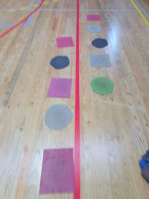
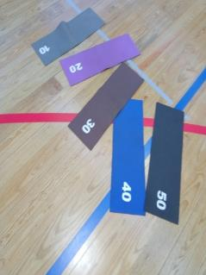
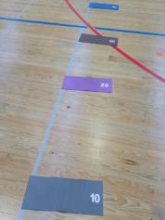
bolas medicinais
Pesos com bola de plástico ou borracha
avião de papel
rolhas de cortiça com cauda
(a rolha cadente)
caixas de cartão
Tapetes para steps
Tiras com medição

Slide 16



Nova Realidade
Clubes
Federações Desportivas

Slide 17
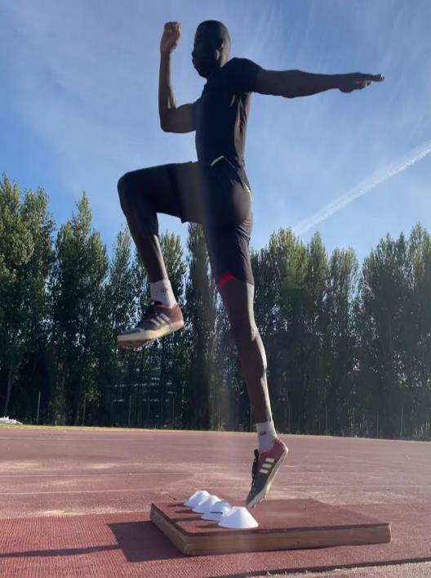
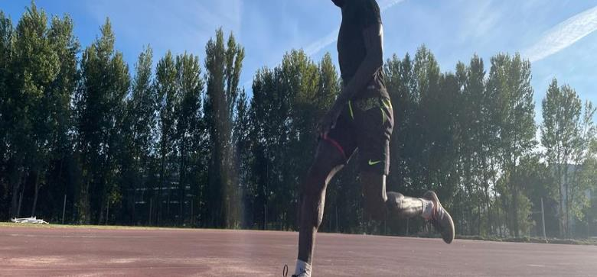
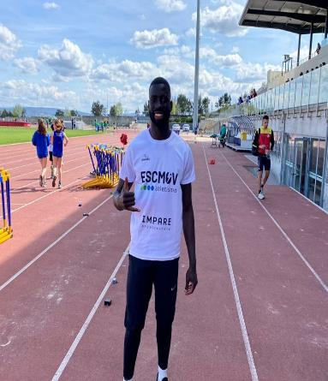
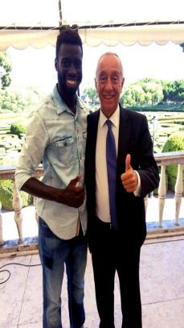

Slide 18
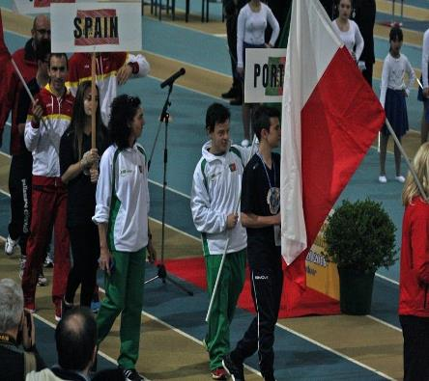
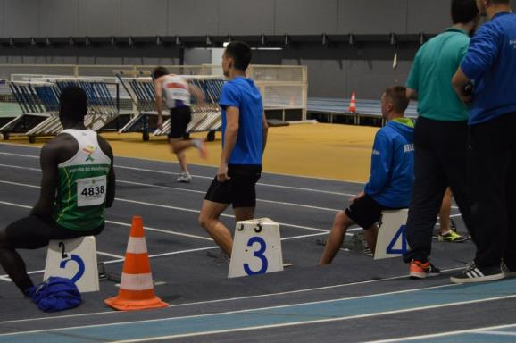
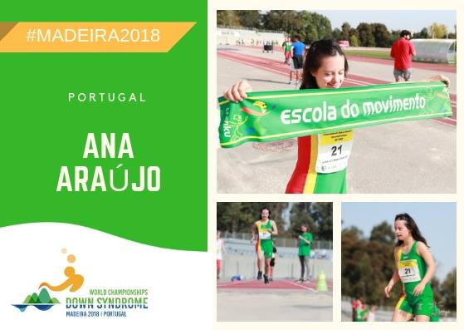
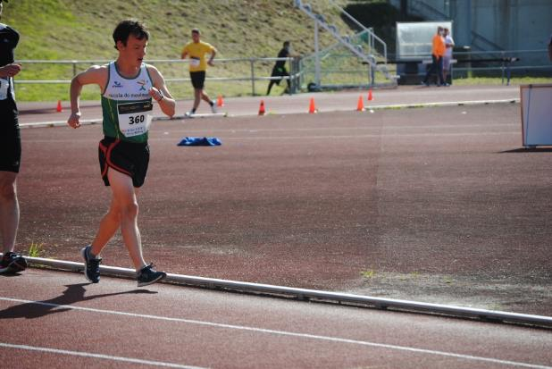

Slide 19
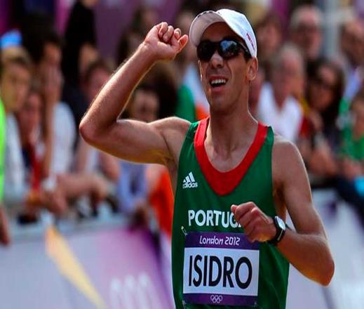
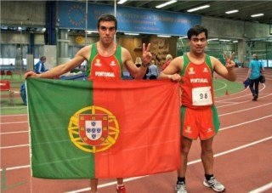

Fundista português foi o primeiro atleta com deficiência intelectual a participar nos Jogos Olímpicos
50 km marcha no 40.º lugar,

Slide 20
https://drive.google.com/file/d/1zt56c_gAjIjNnWTAriNsA2Yl4MyPSt-e/view?usp=share_link

